Slide 1
McGraw-Hill医学产品
AccessSurgery
accesssurgery.mhmedical.com

Slide 2
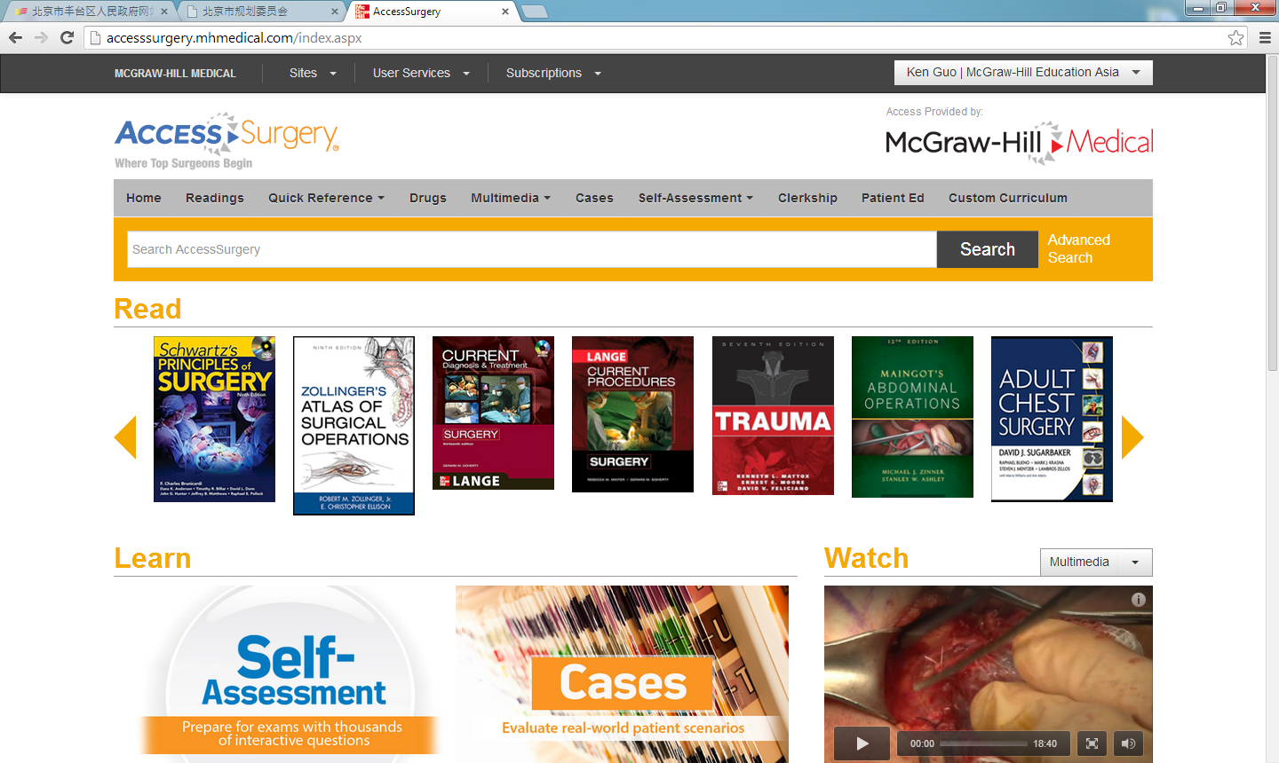

Slide 3
多媒体Multimedia：包括视频、动画、图片、X光片
多媒体模块中拥有近200段定期更新的视频、动画。读者可以在线观看病例会诊、分子模拟动画
外科精要探索：向以学生介绍基本的外科观点和技术。
患者安全：帮助实习医生了解如何处理医患关系。
放射学：提供多种X光片及自我测试。
图片库Images：共计16000多张外科相关图片。

Slide 4
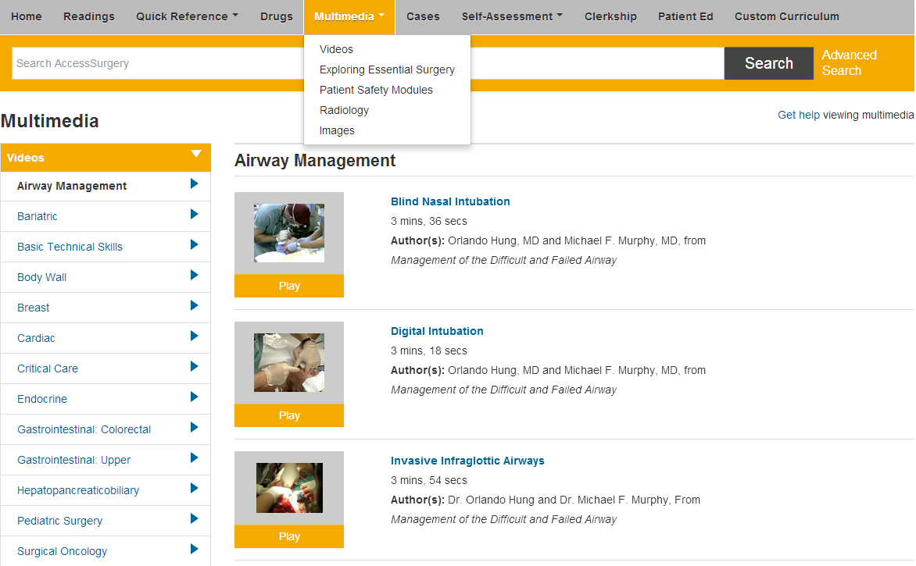

Slide 5
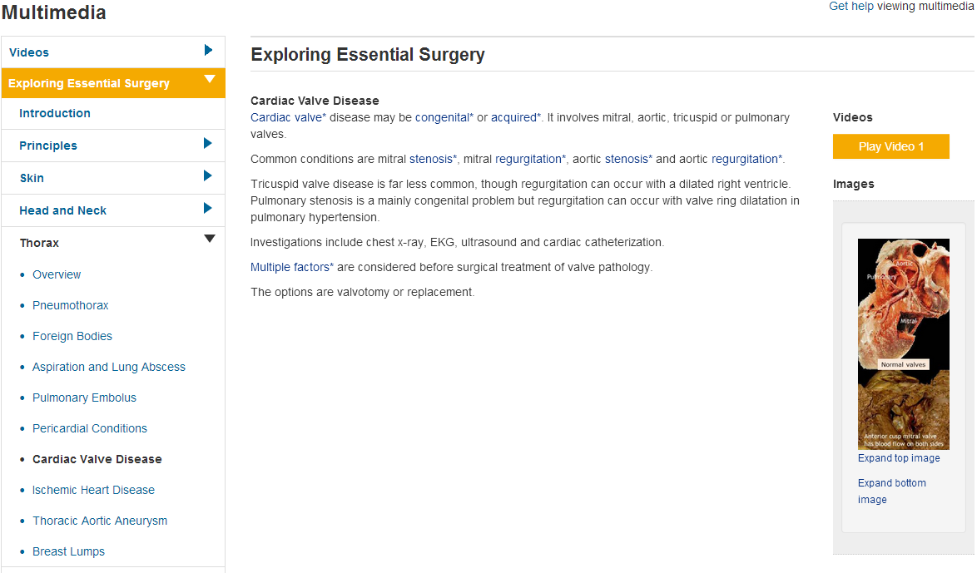

Slide 6
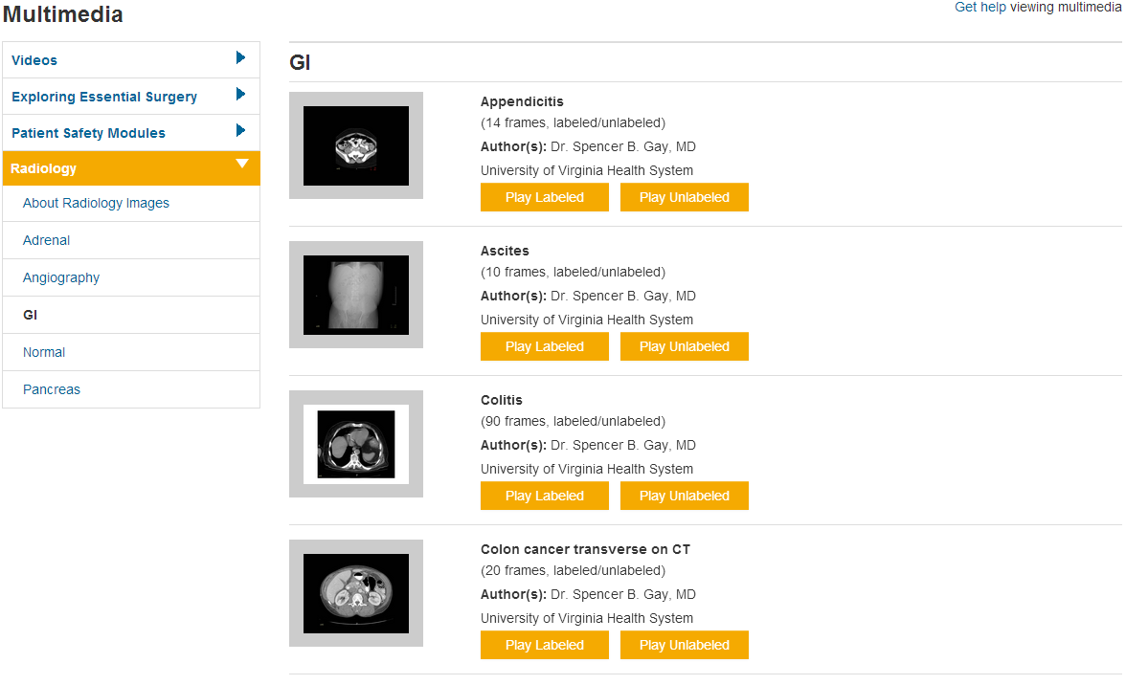

Slide 7
自我测评Self-Assessment
共计3000道测试题，应用这些互动式测试工具，使读者快速掌握临床医学相关内容
Board Review：从Board Reviews系列权威医学著作中提取医学专科考试复习题，包含800多道试题、答案和权威解释说明。
Clerks Q&A：专门为实习医生准备的自测题目。
Quick Test：个人注册后每月会在邮箱中收到两次测试题目，可以随时进行自我测试。

Slide 8
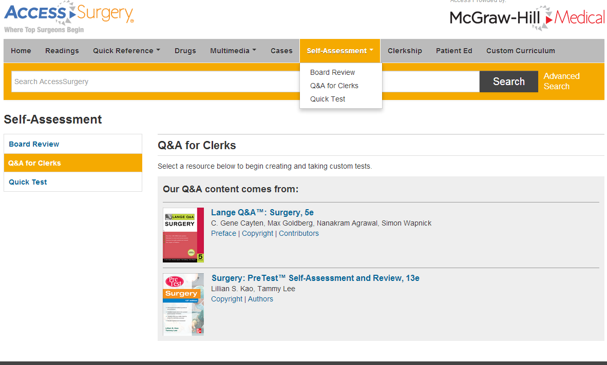

Slide 9
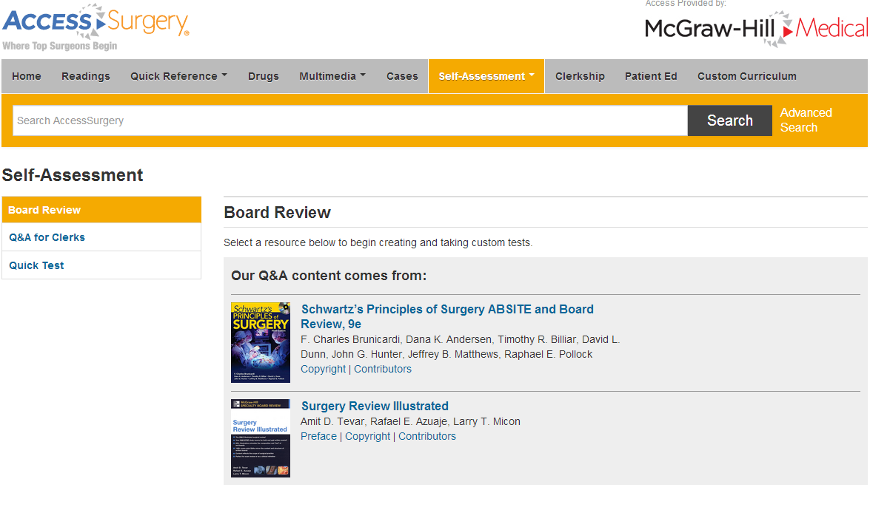

Slide 10
实习医生专栏Clerkship
Clerkship专门为实习医生提供阅读资料、案例分析及轮转科室问答。此模块主要围绕：实习医生外科精要和指南、外科手术实际病例参考、一系列有助于获得美国执业医师资格的考前自测题。

Slide 11
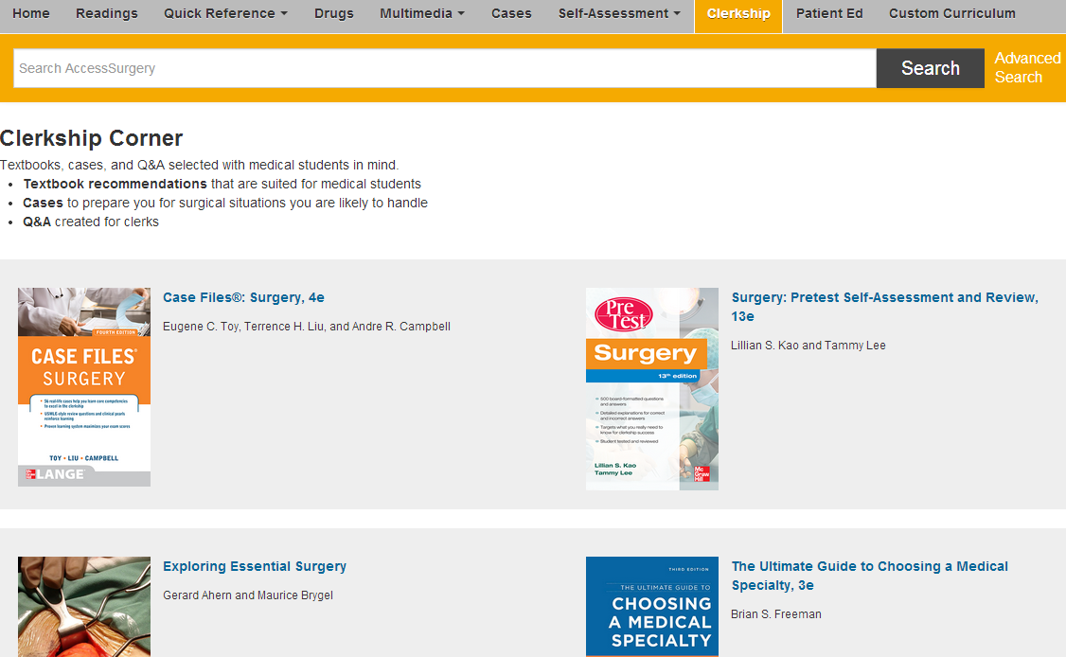

Slide 12
非常感谢！
McGraw-Hill教育出版集团
韩香婷
Ruby.han@mheducation.com

